Slide 1
Классификация неорганических веществ (Репетитор – тренажер)
Молчанова Татьяна.
МОУ Лицей г.Истры

Slide 2
Инструкция по работе в лаборатории
В лабораторию поступили новые химические реактивы. Помогите расставить реактивы по полкам.
Осторожно, не разбейте колбы! Если все сделано правильно, то появится картинка.
Чтобы поставить нужную колбу на полку, щёлкните по ней указателем мыши.
Если вы не помните определение класса веществ, наведите курсор на название класса

Slide 3
Классификация неорганических веществ
Неорганические вещества
Простые
Сложные
Неметаллы
Оксиды
Основания
Металлы
Кислоты
Соли

Slide 4
Простые вещества
Амми-
ак
Сера
Медь
Фос-
фор
Вода

Slide 5
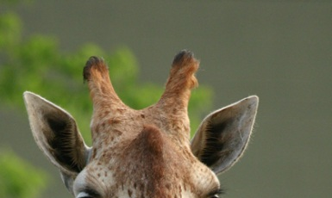
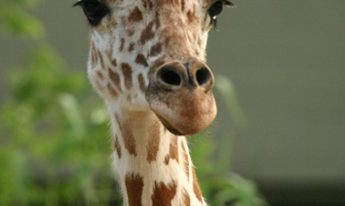
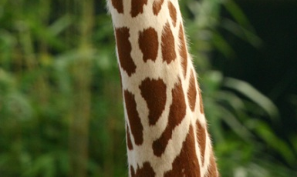
Оксиды
H₂O₂
AlBr₃
CaO
H₂O
SiO₂
NaCl

Slide 6
Кислоты
HNO₃
Na₂SO₄
H₂SO₄
HCl
Ca(OH)₂
H₂CO₃

Slide 7
Основания
NaOH
HI
CuO
Ca(OH)₂
Na₂SO₄
Fe(OH)₂

Slide 8
Соли
ZnCl₂
ZnO
NH₄NO₃
H₂S
Ca(OH)₂
NaHS

Slide 9
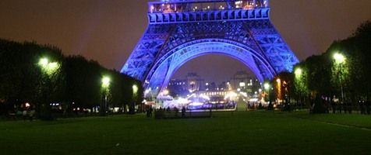
Основные оксиды
CrO
Na₂O
NO
MgO
Cr₂O₃
CrO₃

Slide 10
Кислотные оксиды
NO
CO
N₂O₃
Cr₂O₃
P₂O₅
CrO₃

Slide 11
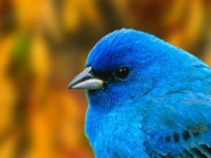
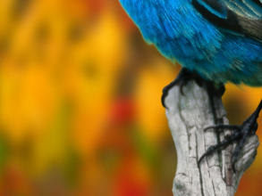
Амфотерные оксиды
Fe₂O₃
CuO
ZnO
Al₂O₃
BeO
N₂O₃

Slide 12
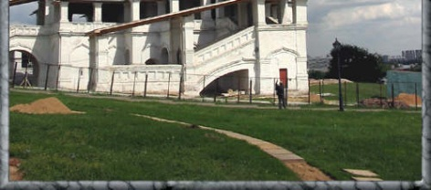
Сильные кислоты
H₂SO₄
HNO₃
H₃PO₄
H₂SiO₃
H₂S
HCl

Slide 13
Щелочи
Fe(OH)₂
Ca(OH)₂
Ba(OH)₂
KOH
NH₄OH

Slide 14
Средние соли
NaHS
NaCl
NH₄Cl
Na₂S
NaHSO₄

Slide 15
При создании презентации использовались фотографии из Интернета.
Картинки были обработаны в программе “Mozaika”, см. http://seninvg07.narod.ru/

